Slide 1
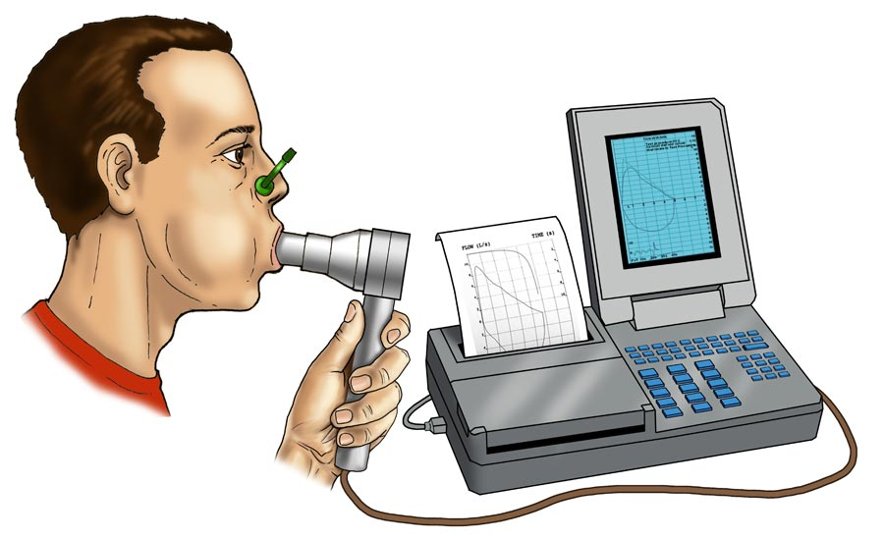
La spirometria
La spirometria

Slide 2
Cos’è?
La spirometria (anche esame spirometrico o prova di funzionalità respiratoria) è un test diagnostico semplice, indolore, non invasivo, facilmente riproducibile e oggettivo usato per la valutazione della funzionalità respiratoria e che viene eseguito con uno speciale apparecchio computerizzato (spirometro) collegato a un boccaglio; lo spirometro è in grado di valutare i diversi volumi polmonari.La spirometria viene utilizzato per misurare la funzionalità dei polmoni e riguardano soprattutto la velocità di questi nell’ inspirare o espirare l’aria.

Slide 3
pp
Perché è importante la spirometria?
La spirometria è un esame che, se eseguito alla comparsa dei primi problemi di tipo respiratorio o ai primi sospetti di una patologia di tipo broncopolmonare, è in grado di fornire dati di notevole rilevanza, sia per quanto riguarda la diagnosi sia per quanto concerne le strategie terapeutiche. L’utilizzo della spirometria è inoltre molto importante per monotorizzazione dell’eventuale patologia e per la valutazione dell’efficacia delle cure che sono state intraprese.
L’esecuzione di una spirometria può essere richiesta dal medico curante quando un suo paziente manifesta una determinata sintomatologia (difficoltà a livello respiratorio, dolore al torace, produzione di espettorato, tosse ecc.) oppure nel caso di determinati test di laboratorio con risultati al di fuori dei range di normalità.

Slide 4
Le patologie che possono provocare alterazioni a livello di funzionalità respiratoria sono molto numerose; fra le principali ricordiamo l’asma (sia allergico che non allergico), la bronchite cronica, la proncopneumopatia ostruttivo, l’enfisema polmonare, la polmonite, la fibrosi polmonare interstiziale, le miopatie, l’obesità ecc.
La spirometria non viene utilizzata soltanto per la diagnosi di sospette patologie broncopolmonari o per il loro monitoraggio, ma anche per l’attestazione dell’idoneità alla pratica di attività spportive, per la valutazione di eventuali rischi prima di un’eventuale operazione chirurgica e per lo screening di quei soggetti a rischio di sviluppare una patologia polmonare.

Slide 5
Come si esegue la spirometria?
Come detto, la spirometria è un esame piuttosto semplice e non invasivo; l’esame spirometrico consiste sostanzialmente nel soffiare vigorosamente e per il maggior tempo possibile (e comunque per un tempo che non deve essere inferiore ai 6 secondi) in un boccaglio sterile collegato a un apparecchio detto spirometro.
Non è necessaria una particolare preparazione prima di eseguire la spirometria; il tecnico incaricato di eseguirla fornirà le spiegazioni necessarie a far sì che l’esecuzione delle prove sia corretta.
Prima dell’esecuzione di una spirometria è necessario rilevare alcuni dati (peso, altezza, sesso ed età) che serviranno per calcolare i valori teorici normali relativi alle caratteristiche del soggetto.

Slide 6
Nei limiti del possibile, chi deve sottoporsi alla spirometria dovrebbe evitare l’assunzione di farmaci ad azione antistaminica, broncodilatatori ecc. nelle 12 ore precedenti l’esame. È ovviamente controindicato anche fumare nelle ore precedenti l’esame (in realtà fumare è sempre controindicato).
Esistono alcune controindicazioni all’esecuzione di una spirometria; questo tipo di esame non dovrebbe essere eseguito in caso di soggetti precedentemente colpiti da aneurismi,embolia polmonare, emottisi, angina pectoris, infarto del miocardio, interventi chirurgici a occhi, torace o addome, pneumotorace. Sconsigliata l’esecuzione della spirometria anche in caso di presenza di nausea o vomito.

Slide 7
Generalmente la spirometria viene fatta eseguire da seduti; il soggetto che deve essere esaminato deve stringere con forza il boccaglio fra le labbra evitando che vi siano perdite di aria dalla bocca; in alcuni casi viene applicato anche uno stringinaso. Prima di soffiare nel boccaglio è consigliabile inspirare profondamente in modo da riempire i polmoni e poi, dopo una brevissima pausa, espirare con forza fino a che i polmoni non si sono completamente svuotati.
I parametri che vengono rilevati grazie all’esecuzione della spirometria vengono analizzati dallo spirometro. I risultati ottenuti vengono riportati su uno stampato (spirogramma) che li riporta confrontandoli con i valori teorici normali.
Tutti questi valori, integrati da altri elementi, forniscono gli strumenti per esprimere una valutazione funzionale di tipo diagnostico.

Slide 8
Alunno: Francesco Punturiero
Classe: 2 H
Prof.: Panuccio Salvatore
Gioia Tauro,29/01/2018

